Slide 1

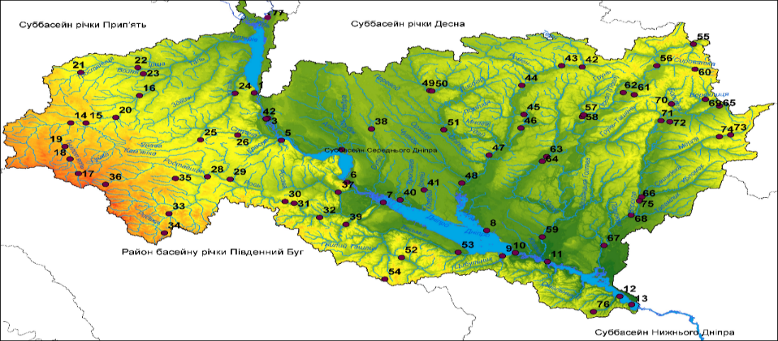
Додаток
ВІДІБРАНО У ЛЮТОМУ МІСЯЦІ
СУББАСЕЙН СЕРЕДНЬОГО ДНІПРА
ЯКІСТЬ ВОДИ У МІСЦЯХ ПИТНИХ ВОДОЗАБОРІВ
Органічні показники
БСК (норма – 3 мгО₂/дм³):
мінімальне значення – 1,10 мгО₂/дм³
максимальне значення - зафіксовано перевищення:
-3,50 мгО₂/дм³ р. Дніпро, 897 км, м.Вишгород, питний водозабір м.Київ;
3,80 мгО₂/дм³ р. Дніпро, 594 км, с. Пронозівка, н/с Градизької з/с;
3,58 мгО2/дм3 р. Дніпро, 580 км, правий берег, питний в/з м. Світловодськ
-3,12 мгО₂/дм³ р. Ірша, 93 км, Іршанське вдсх, в/б'єф питний в/з смт.Нова Борова;
3,28 мгО2/дм3 р. Тетерів, 274 км, питний в/з м.Житомир
3,20 мгО2/дм3 р. Тетерів, 259 км, питний в/з м.Житомир
3,44 мгО₂/дм³ р.Гнилоп’ять, Бердичівське вдсх., 59 км, питний в/з м.Бердичів
3,20 мгО₂/дм³ р.Ірша, 8км с.Рудня Городищенська, питний в/з м.Малин
3,10 мгО₂/дм³ р. Рось, с.Тетіївка, питний в/з м.Миронівка
ХСК (норма – 50 мгО₂/дм³):
мінімальне значення – 21,37 мгО₂/дм³
максимальне значення- зафіксовано перевищення:
- 55,0 мгО₂/дм³ р. Рось, 64 км, м. Корсунь-Шевченківський, питний водозабір
КАРТА БАСЕЙНУ/СУББАСЕЙНУ
Небезпечні речовини
ЗАФІКСОВАНО перевищення вмісту показників:
Заліза загального (норма – 0,3 мг/дм³):
- 0,408 мг/дм³ р. Тетерів, 274 км, питний в/з м.Житомир
- 0,372 мг/дм3 р. Тетерів, 259 км, питний в/з м.Житомир
- 0,326 мг/дм3 р.Гнилоп’ять, Бердичівське вдсх., 59 км, питний в/з м.Бердичів;
- 0,313 мг/дм³ р. Ірша, 31 км, питний в/з м.Малин;
- 0,696 мг/ дм³ р. Возня, 8км ,с.Рудня Городищенська, питний в/з м.Малин;
- 0,310 мг/ дм³ р. Рось, 118 км, питний в/з м.Богуслав
Марганцю (норма – 0,01 мг/дм³):
- 0,054 мг/дм³ р. Дніпро, 897 км, м.Вишгород, питний водозабір м.Київ;
- 0,069 мг/дм³ р. Дніпро, 594 км, с. Пронозівка, н/с Градизької з/с;
- 0,058 мг/дм³ р. Дніпро, 580 км, Власівський водозабір КП " Кременчукводоканал
- 0,055 мг/дм³ р. Дніпро, 550 км, м. Горішні Плавні, водозабір;
- 0,040 мг/дм³ р. Дніпро, 476 км, м. Верхньодніпровськ, питний в/з
- 0,050 мг/дм³ р. Дніпро, 462 км, смт Аули, питний в/з м. Дніпро та Кам'янське;
- 0,102 мг/дм3 р. Тетерів, 274 км, питний в/з м.Житомир;
- 0,084 мг/дм³ р. Тетерів, 259 км, питний в/з м.Житомир;
- 0,180 мг/дм³ р.Гнилоп’ять, Бердичівське вдсх., 59 км, питний в/з м.Бердичів;
- 0,072 мг/дм³ р. Ірша, 93 км, Іршанське вдсх, в/б'єф питний в/з смт.Нова Борова;
- 0,126 мг/дм³ р. Ірша, 31 км, Малинське вдсх., питний в/з м.Малин;
- 0,132 мг/ дм³ р. Возня, 8км, с.Рудня Городищенська, питний в/з м.Малин
- 0,066 мг/ дм³ р. Рось, 218 км, с.Глибочка, питний в/з м.Біла Церква
- 0,120 мг/ дм³ р. Рось, 118 км, питний в/з м.Богуслав
- 0,110 мг/ дм³ р. Рось, с.Тетіївка, питний в/з м.Миронівка
Біогенні показники
Амоній іони (норма – 1,28 мг/дм³) в межах від0,14 мг/дм³ до 0,93 мг/дм³
Фосфат-іони (норма – 3,5 мг/дм³) в межах від 0,02 мг/дм³ до 1,92 мг/дм³
Нітрат-іони (норма – 45 мг/дм³) мінімальне значення 1,72 мг/дм³
максимальне значення - зафіксовано перевищення: 54,5 мг/дм^{3,} , с.Глибочка, питний в/з м.Біла Церква
Нітрит-іони (норма – 3,3 мг/дм³) в межах від 0,02 мг/дм³ до 0,13 мг/дм³
Сухий залишок (норма – 1000 мг/дм³) в межах від 218,0 мг/дм³ до 571,00 мг/дм³

